Slide 1
第7章 指令系统
本章内容:
  7.1 机器指令
  7.2 操作数和操作类型
  7.3 寻址方式
  7.4 指令格式举例
  7.5 RISC技术
Notes:
4学时。
重难点：
1.指令格式的设计和分析；
2.指令寻址和操作数寻址；
3.RISC和CISC指令系统的区别

Slide 2
指令系统
是计算机硬件的语言系统，也叫机器语言，它是软件和硬件的主要界面，从系统结构的角度看，它是系统程序员看到的计算机的主要属性。因此指令系统表征了计算机的基本功能，决定了机器所要求的能力，也决定了指令的格式和机器的结构。
——维基百科

Slide 3
回顾
计算机的指令一般由哪两部分组成？
计算机通常会有哪些类型的指令？
操作码+操作数（地址码）
数据传送 MOV AX,[2000H]
算术逻辑运算 DIV BL
移位 SAL AX,1
输入/输出 IN AL,PORT
转移 JMP LL
Notes:
进制转换，正负号的表示，小数的表示

Slide 4
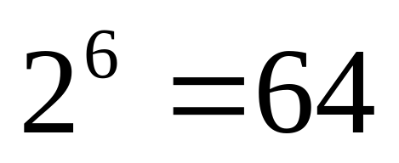
7.1 机 器 指 令
指令由操作码（Opcode）和地址码构成。
操作码指明操作类型。
它的位数决定机器指令的条数。
例如：操作码为6位，则最多可以定义多少种指令？
操作码字段 地址码字段

Slide 5
扩展操作码技术
操作码长度固定——便于译码
由于指令的长度是字节的整数倍，操作码长度通常要考虑地址码的长度。
假设指令字长为2字节（定长），指令系统中包含0～3地址指令，而每个地址码占4位。这样，3地址指令的操作码最多4位，而0地址指令的操作码可以用到全部16位——扩展操作码技术。→地址码越长，操作码越短。

Slide 6
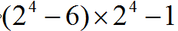
扩展操作码的例子
思考：如果三操作数指令只有6条，则二操作数指令最多可以增加到多少条？
OP
A₁
A₂
A₃
0000
A₁
A₂
A₃
4 位操作码
0001
A₁
A₂
A₃
最多15条三地址指令
…
…
…
…
1110
A₁
A₂
A₃
1111
0000
A₂
A₃
1111
0001
A₂
A₃
8 位操作码
最多15条二地址指令
…
…
…
…
1111
1110
A₂
A₃
1111
1111
0000
A₃
1111
1111
0001
A₃
12 位操作码
最多15条一地址指令
…
…
…
…
1111
1111
1110
A₃
1111
1111
1111
0000
1111
1111
1111
0001
16 位操作码
16条零地址指令
…
…
…
…
1111
1111
1111
1111

Slide 7
地址码
地址码用来指明操作数的地址。可能是CPU中的寄存器、内存地址或者I/O端口地址。
地址码的个数通常是0～3个，极少见4个或以上的地址码。
  ADD AL,[2001H] IN AL,PORT8255
  INC AL MUL BL
  HALT XLAT
通常会尽量减少地址码的个数（特别是存储器操作数）
增加了指令字长
一条指令要多次访问存储器，降低了执行速度。

Slide 8
指令字长
？机器字长、存储字长
指令字长：指令的位数。通常是字节的整数倍。有的机器指令采用固定长度；而有的机器指令长度是可变的，如8086的指令为1～6字节。

Slide 9
7.2 操作数类型和操作类型
操作数类型
  地址 MOV AX, [2000H]
  OUT PORTA, AL
  字符 MOV DL, ’A’
  数字 ADD DL, 20H
  逻辑数据 OR AL, 80H

Slide 10
操作类型
数据传送：在register、memory间传送数据
算术逻辑操作
转移
移位
输入输出
其它
无条件跳转 JMP L1
条件跳转 JZ ERR
子程序调用和返回 CALL DELAY/RET
中断调用和返回 INTO/IRET
WAIT, HALT, NOP, STI, CLI等
Notes:
前3类占到指令的90%以上

Slide 11
7.3 寻址方式
寻址方式主要考虑两个问题：
指令寻址
  下一条指令的地址 pc的取值
操作数寻址
  怎样找到本指令中的操作数

Slide 12
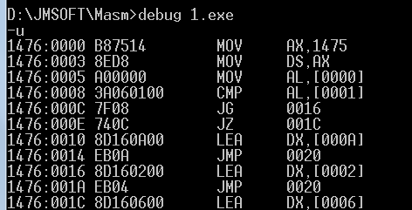
7.3 寻址方式
一、指令寻址
PC总会自动获取下一条指令的地址
  不跳转：PC=当前PC+当前指令字节数
  跳转：PC=下一条指令的首地址+跳转的偏移量

Slide 13
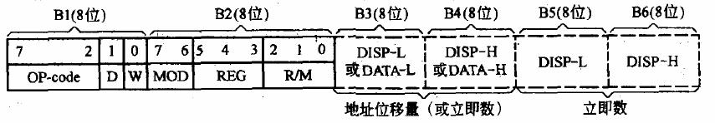
二、数据寻址
操作码
寻址特征
形式地址 A
通常操作数有3种：常数（立即数）、寄存器操作数、存储器操作数。（不考虑外设）
操作数的类型可能隐含在操作码中，也可能由专门的寻址特征位表示；
如果是多操作数指令，格式就可能更加复杂。
Notes:
8086指令格式（双操作数）
OP-code：指令操作码。
D位：方向选择位，用于双操作数指令(含立即操作数的指令和字符串指令除外)，表示来自／到寄存器的方向。 D＝0表示REG字段给出的寄存器是源操作数寄存器；D＝1表示REG字段给出的寄存器是目的操作数寄存器。
W位：指示操作数类型，表示操作数为字节或字节处理方式。W＝0表示为字节操作数；W＝1表示为字操作数。
2.指令第2字节的编码[1]
指令的第2字节给出了指令的大多数寻址方式，这个字节可以指出两个操作数，一个由REG字段确定，另一个由MOD和R／M字段确定。
(1)REG 寄存器字段(3位)：由REG字段确定的操作数一定是在某一个通用寄存器中(即寄存器寻址方式)。REG字段与W字段配合使用，共有16种组合，它不仅指明选择哪个寄存器，而且指明它是8位还是16位。有时，该字段为OP字段，即为操作码扩展字段。
(2)MOD 模式字段(2位)：由MOD和R／M字段共同确定一个操作数。这个操作数可以在寄存器中(即寄存器寻址方式)，也可以在存储器的某一单元(即直接寻址、寄存器间接寻址、基址寻址、变址寻址或基址变址相对寻址)。当MOD＝11时，为寄存器方式，则R／M字段(与REG字段相同)用于选择一个寄存器。当MOD＝00、01、10时，为存储器方式，结合R／M字段给出计算操作数有效地址EA的24种方法。
(3)R/M寄存器或存储器字段(3位)：R／M为寄存器／存储器字段，当MOD＝11时，R／M为寄存器字段；当MOD＝00、01、10时，R／M为存储器字段。

Slide 14
常见寻址方式有10种：
立即寻址特征
立即寻址
  操作数在指令中
寄存器寻址
  操作数在CPU的寄存器中
隐含寻址
  指令中不显式指出操作数（使用默认的操作数）。可以有效减少指令长度。
OP
#
A
可正可负 补码
立即数
OP
R_{i}
如果寄存器有16种，R_{i}应该有4位

Slide 15
数据寻址（续）P311
操作码
寻址特征
形式地址 A
都是对存储器的寻址方式
都是对存储器的寻址方式
4.直接寻址 A直接给出存储器的EA
5.间接寻址 A给出的是EA的地址→指针
6.寄存器间接寻址 寄存器中存放EA
7.基址寻址 EA=A+（BR） ,（p314 图7.15）
8.变址寻址 EA=A+（IX）
9.相对寻址 EA=A+（PC）
  （P318例7.2 其实是指令寻址）
10.堆栈寻址
  执行push，pop指令时，隐含使用SP寻址 （P319例7.3）
Notes:
实际应用中，基址寻址和变址寻址用法差不多，通常用于对数组的访问。8086中还有基址变址寻址和相对基址变址寻址，结合应用7，8，9.

Slide 16
7.4 指令格式举例
一、设计指令格式时应考虑的各种因素
1. 指令系统的 兼容性
（向上兼容）
2. 其他因素
操作类型
包括指令个数及操作的难易程度
数据类型
确定哪些数据类型可参与操作
指令格式
指令字长是否固定
操作码位数、是否采用扩展操作码技术，
地址码位数、地址个数、寻址方式类型
寻址方式
指令寻址、操作数寻址
寄存器个数
寄存器的多少直接影响指令的执行时间
Notes:
考试遇到的题目或者书上的例题中,设计指令系统都比较简单.实际指令系统设计需要考虑更多的因素

Slide 17
二、指令格式举例
1. PDP – 8
指令字长固定 12 位
扩展操作码技术
访存类指令
操作码 间 页 地址码
0
2
3
4
5
11
I/O 类指令
1 1 0 设备 操作码
0
2
3
8
9
11
寄存器类指令
1 1 1 辅助操作码
0
2
3
11
采用扩展操作码技术
Notes:
The 12-bit PDP-8 was the first successful commercial minicomputer, produced by Digital Equipment Corporation (DEC) in the 1960s

Slide 18
2. PDP – 11
指令字长有 16 位、32 位、48 位三种
OP-CODE
零地址 (16 位)
16
OP-CODE
目的地址
一地址 (16 位)
10 6
OP
源地址
目的地址
二地址 R – R (16 位)
4 6 6
OP
目的地址
存储器地址
二地址 R – M (32 位)
10 6 16
OP
源地址
目的地址
存储器地址1
存储器地址2
二地址 M – M (48 位)
4 6 6 16 16

Slide 19
3. IBM 360
RR
格式
二地址 R – R
OP
R₁
R₂
8 4 4
RX
格式
二地址 R – M
OP
R₁
X
B
D
基址加变址寻址
8 4 4 4 12
RS
格式
三地址 R – M
OP
R₁
R₃
B
D
基址寻址
8 4 4 4 12
SI
格式
立即数 – M
OP
I
B
D
基址寻址
8 8 4 12
SS
格式
OP
L
B₁
D₁
B₂
D₂
8
8
4
12
4
12
二地址 M – M
基址寻址
Notes:
was a mainframe computer system family first announced by IBM on April 7, 1964, and sold between 1964 and 1978. It was the first family of computers designed to cover the complete range of applications, from small to large, both commercial and scientific. The design made a clear distinction between architecture and implementation, allowing IBM to release a suite of compatible designs at different prices. All but the most expensive systems used microcode to implement the instruction set, which featured 8-bit byte addressing and binary, decimal and floating-point calculations.

Slide 20
4. Intel 8086
(1) 指令字长
1 ~ 6 个字节
INC AX 1 字节
MOV WORD PTR[0204], 0138H 6 字节
(2) 地址格式
零地址
NOP 1 字节
一地址
CALL
段间调用
5 字节
CALL
段内调用
3 字节
二地址
ADD AX，BX 2 字节
寄存器 – 寄存器
ADD AX，3048H 3 字节
寄存器 – 立即数
ADD AX，[3048H] 4 字节
寄存器 – 存储器

Slide 21
7.5 RISC 技 术
一、RISC 的产生和发展
RISC（Reduced Instruction Set Computer）
CISC（Complex Instruction Set Computer）

Slide 22
指令系统的发展
20世纪50年代，计算机硬件结构简单，指令系统只包括定点加减、逻辑运算、数据传送、转移等十几至几十条指令；
60年代以后，随着集成度的增高，指令系统越来越丰富，出现乘除、浮点运算、字符串处理等指令，指令条数多达数百条，这类计算机被称为复杂指令集计算机（ CISC Complex Instruction Set Computer ）

Slide 23
问题的提出
要实现复杂、多样化的指令，需要复杂的硬件设计
很多指令需要多个时钟周期完成
事实上，很多指令很少用到。
80 — 20 规律
指令系统中 20% 的指令在典型程序中出现的频率达到80%
执行频度高的简单指令，因复杂指令的存在，执行速度无法提高
能否用 20% 的简单指令组合不常用的 80% 的指令功能
？

Slide 24
RISC的诞生
精简指令集计算机RISC（Reduced Instruction Set Computer）诞生
选择使用频度较高的一些 简单指令（几十条），复杂指令的功能由简单指令组合
指令 长度固定、指令格式种类少、寻址方式少
CPU 中有多个 通用 寄存器
采用 流水技术 ，(大多数情况下) 一个时钟周期完成一条指令
采用 组合逻辑 实现控制器 (非微程序)
采用 优化 的 编译 程序

Slide 25
比较CISC和RISC
比较 | RISC | CISC
指令规模 | 指令条数少，格式种类少,寻址方式少（多用R），定长 | 指令条数多，格式种类多，寻址方式多，不定长
控制器 | 用组合逻辑实现 | 用微指令实现
执行效率 | 采用流水技术，大多数的指令都可以在一个机器周期里完成 | 执行较慢的指令将影响整台机器的执行效率
设计难易 | 便于设计，可降低成本，提高可靠性 | 复杂度高
编程效率 | 复杂功能需要软件实现 | 可以减少编程所需要的代码行数，减轻程序员的负担
典型机器 | 早期的Apple 1994~2005 （IBM Power PC）,ARM Advanced RISC Machines | PC（Intel X86）

Slide 26
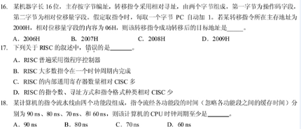
复习题
Notes:
09试题 C A A

Slide 27
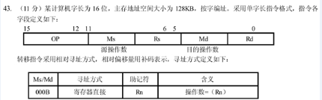
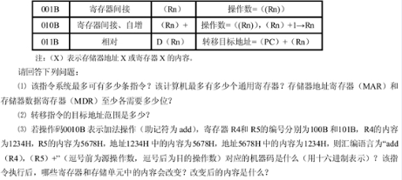
Notes:
2010研究生考试题
（1）指令系统最多支持16条指令；支持8个通用寄存器；
MAR至少为16位；MDR至少为16位。
转移指令的目标地址范围为0000H～FFFFH。
汇编语句“add （R4），（R5）＋”，对应的机器码为：2315H。
“add （R4），（R5）＋”指令执行后，R5和存储单元5678H的内容会改变。执行后，R5的内容为5679H。内存5678H单元的内容为68ACH。

Slide 28
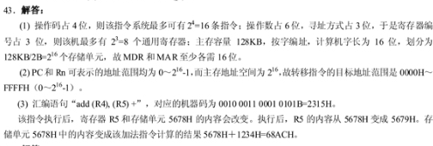
解答

Slide 29
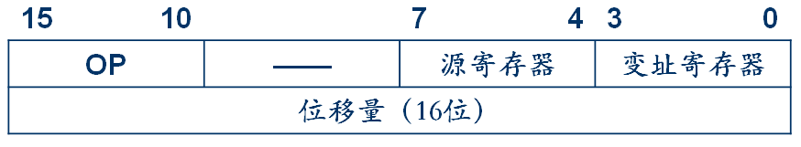
期末考题(11)
某指令格式如下，试分析指令格式及寻址方式特点。
6位操作码可以最多定义64条指令；
双字长指令；
两个操作数，RS型；目标操作数为变址寻址方式，源操作数为寄存器寻址方式,目的操作数为变址寻址。

Slide 30
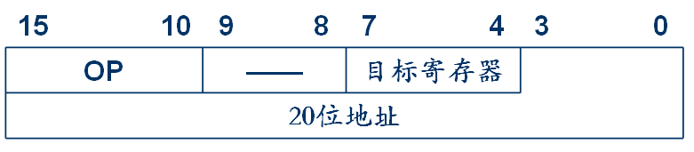
期末考题
某指令格式如下,试分析指令格式及寻址方式的特点(5分)
6位操作码可以最多定义64条指令；双字长指令；双地址，RS型；目标地址为寄存器寻址方式，源地址为直接寻址方式。

Slide 31
P137 7 期末考题*
某计算机字长为32位，存储容量为64KB，采用单字长单地址指令，共有40条指令。试采用直接、立即、变址、相对四种寻址方式设计指令格式。

Slide 32
判断两数大小——x86汇编
DATAS SEGMENT
a db 12
b db 34
string1 db "a>b$"
string2 db "a=b$"
string3 db "a<b$"
DATAS ENDS
CODES SEGMENT
ASSUME CS:CODES,DS:DATAS,SS:STACKS
START: MOV AX,DATAS
MOV DS,AX
MOV al,a
CMP al,b
JG lgr
JE leq
LEA dx,string3
JMP result
lgr: LEA dx,string1
JMP result
leq: LEA dx,string2
result: MOV ah,9
INT 21h
MOV AH,4CH
INT 21H
CODES ENDS
END START

